Slide 1
Sistema Estratégico de Vehículo Compartido
Kevin Alexander Herrera
Jose Joab Romero
Medellín, Mayo 16 - 2019

Slide 2
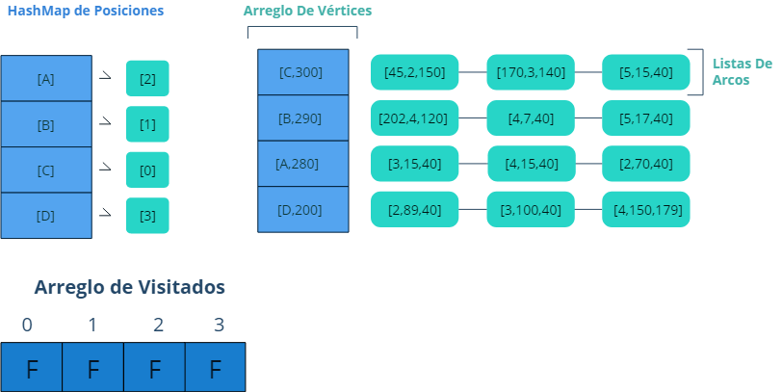
Estructuras de Datos Diseñada
Gráfico 1:Vector de vértices que contiene la información del id
del vértice, el tiempo al destino y una lista con sus arcos y tiempos respectivos hacia ellos

Slide 3
Explicación del algoritmo y su complejidad
Sub Problema | Complejidad (n = # vértices)
Leer archivo y extraer los vértices | O(n^2)
Crear vector y listas enlazadas ordenadas | O(n^2)
Formación de rutas y escritura del archivo respuesta | O(n)
Complejidad Total | O(n^2)
Tabla 1: complejidad de cada uno de los sub problemas que componen el algoritmo. sea n el número de vértices.

Slide 4
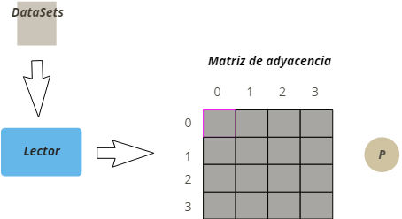
Explicación del algoritmo y su complejidad
Gráfico 2: Gráfico del Método lector que extrae la P y los vértices del
dataset y los pasa a una matriz de adyacencia

Slide 5
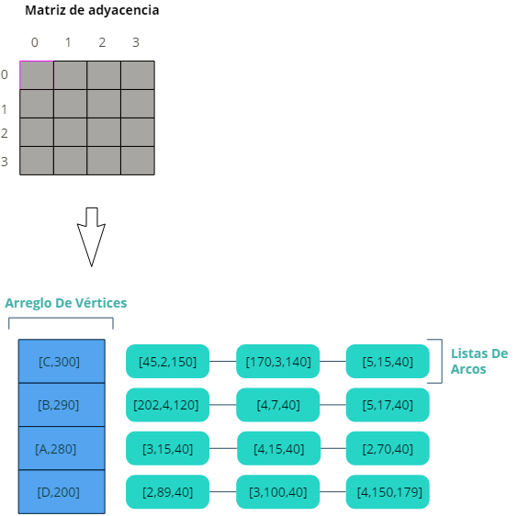
Explicación del algoritmo y su complejidad
Gráfico 3: Gráfico del Método Crear vector y listas enlazadas ordenadas las cuales
son extraídas de la matriz de adyacencia

Slide 6
Criterios de Diseño del Algoritmo
Se analizó la información en busca de una heurística tal que permitiera
diseñar un algoritmo que a partir de ella que logrará dar solución al problema planteado, de esta manera se observó que es posible a partir
del tiempo establecer una lógica que permite identificar de manera rápida y eficiente una solución aproximada a la óptima por medio de la búsqueda del punto más lejano y verificando si este puede pasar por otro punto cumpliendo las condiciones y de esta manera continuar hasta finalizar los puntos.

Slide 7
Consumo de Tiempo y Memoria
 | Memoria (MB) | Tiempo (ms) | Solución (# Carros)
U=205 P=1.1 | 42 MB | 358 ms | 78
U=205 P=1.3 | 40 MB | 377 ms | 50
U=11 P=1.1 | 15 MB | 182 ms | 5
Gráfico 3: Análisis de los resultados obtenidos con la implementación del algoritmo.

Slide 8
Software en funcionamiento
Gráfico 4: el algoritmo utiliza el método lector para extraer la P y los vértices del dataset para pasarlos a una matriz de adyacencia.

Slide 9

Software en funcionamiento
Gráfico 5: Representación de los vértices y los arcos

Slide 10
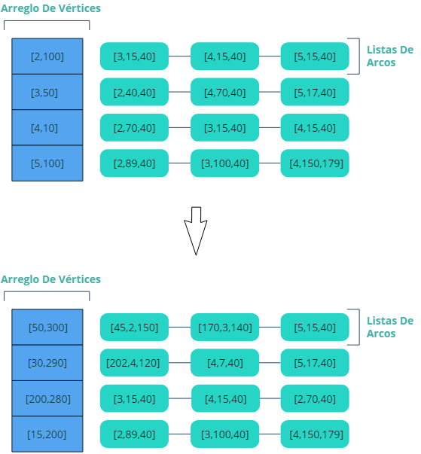
Software en funcionamiento
Gráfico 5: A partir de la matriz de adyacencia se crea un arreglo de vértices los cuales también contendrán una lista de cada uno de sus arcos, después de esto el arreglo de vértices se ordena desde el más lejano hasta el más cerca del punto de destino y los arcos también son ordenados desde el más cercano hasta el más lejano

Slide 11
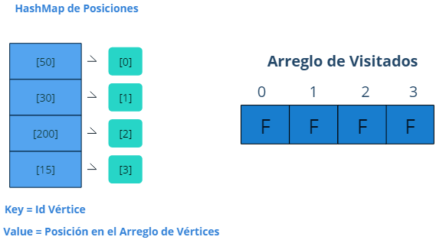
Software en funcionamiento
Gráfico 6: Se crea un hashmap que nos ayudará a encontrar la posición de un vértice en el arreglo de vértices (ahora ordenado) y también se crea un arreglo de visitados para poder marcar a aquellos vértices que ya han sido puestos en un vehículo

Slide 12
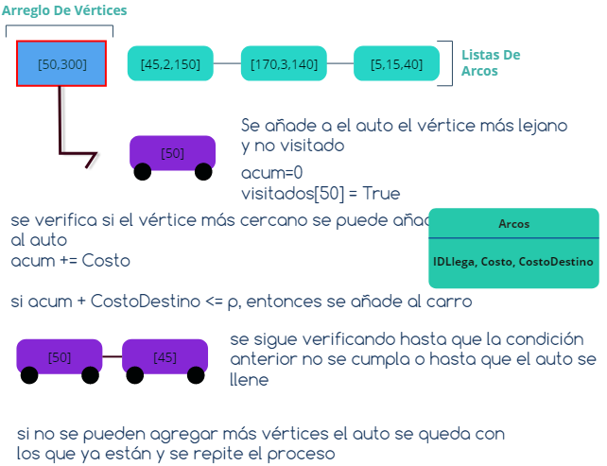
Software en funcionamiento
Gráfico 7: Explicación del método para asignar los vértices a los vehículos .

Slide 13
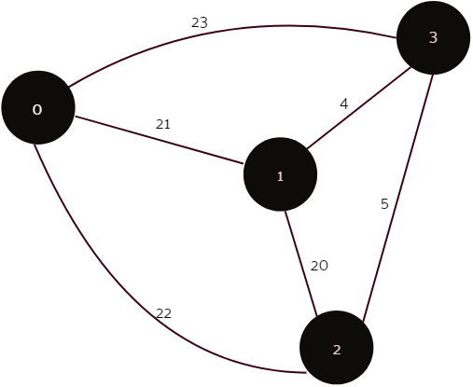
IMPORTANTE
Es necesario tener en cuenta que el algoritmo implementado no proporciona la solución óptima en todos los casos, esto se debe a que existen grafos que la heurística implementada no logra resolver de la mejor manera posible.

Slide 14
Gracias!!!
¿ Alguna pregunta ?

